Slide 1
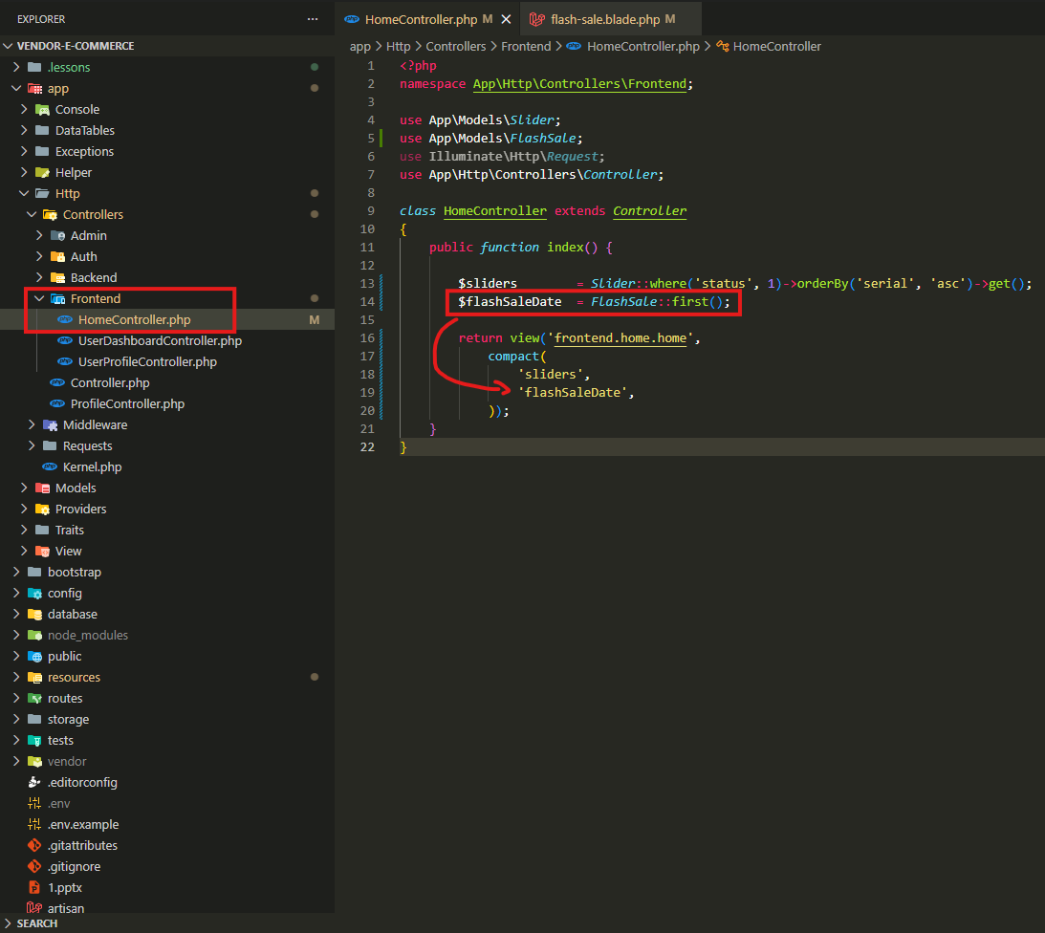
.

Slide 2
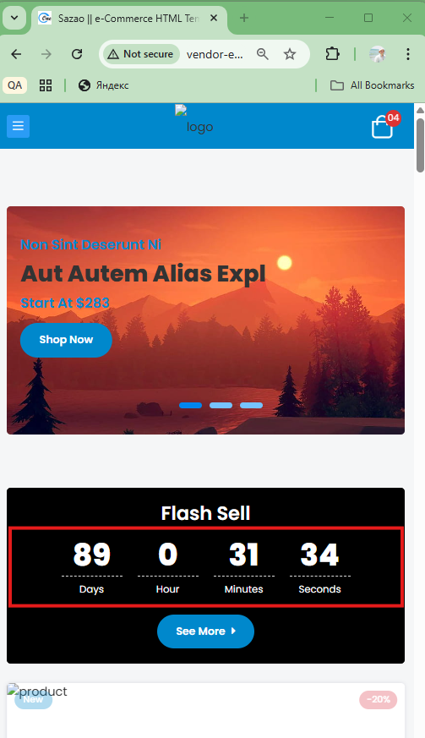
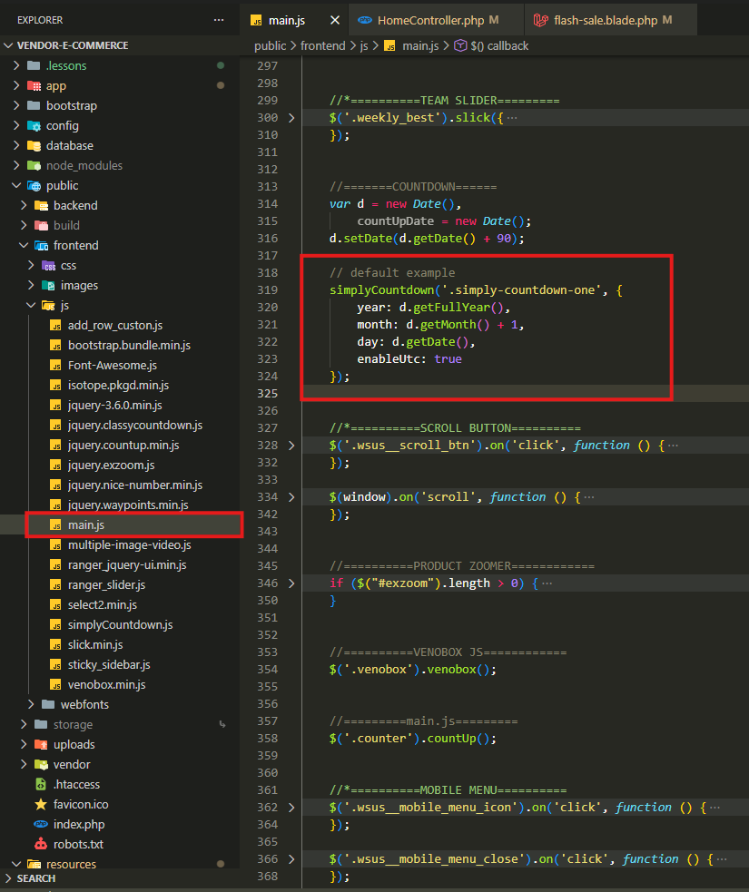
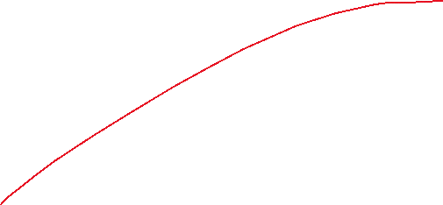
Bu metod default olaraq mövcuddur. Bunu başqa faylda çağıraraq və fərqli dəyərlər verərərk fərqli nəticələr əldə edə bilərik.

Slide 3
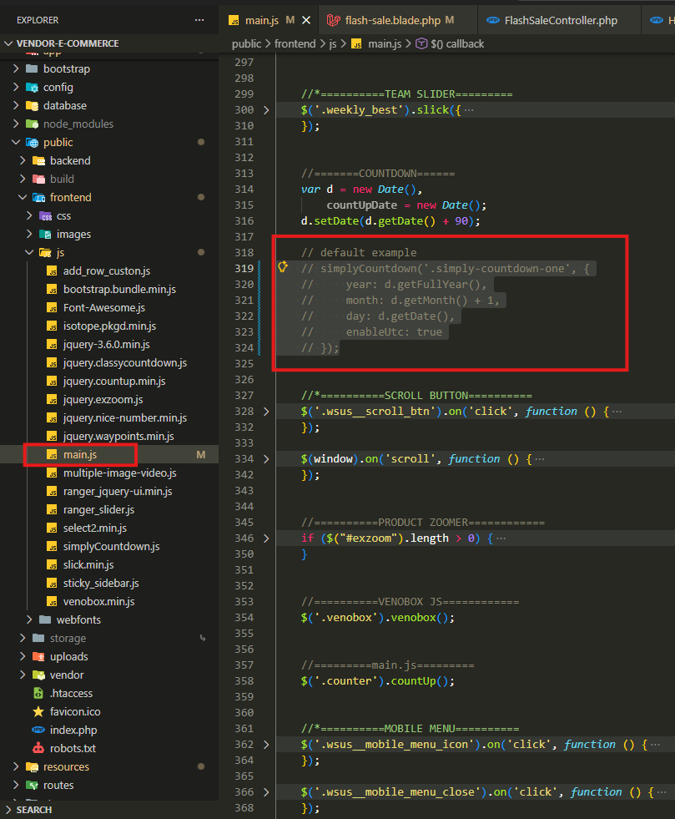
.

Slide 4
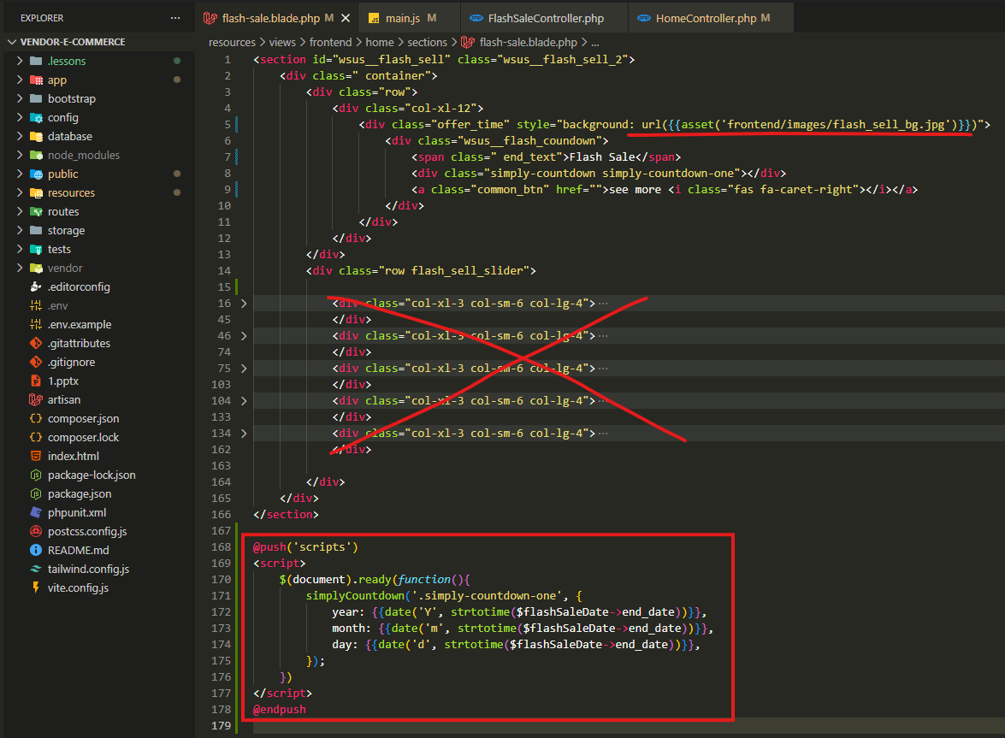
.

Slide 5
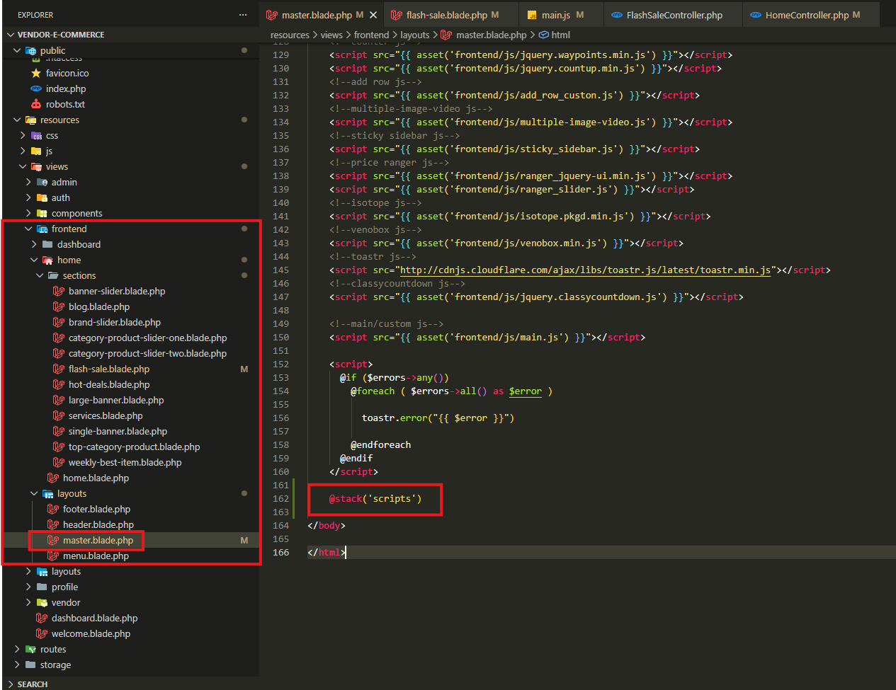
.

Slide 6
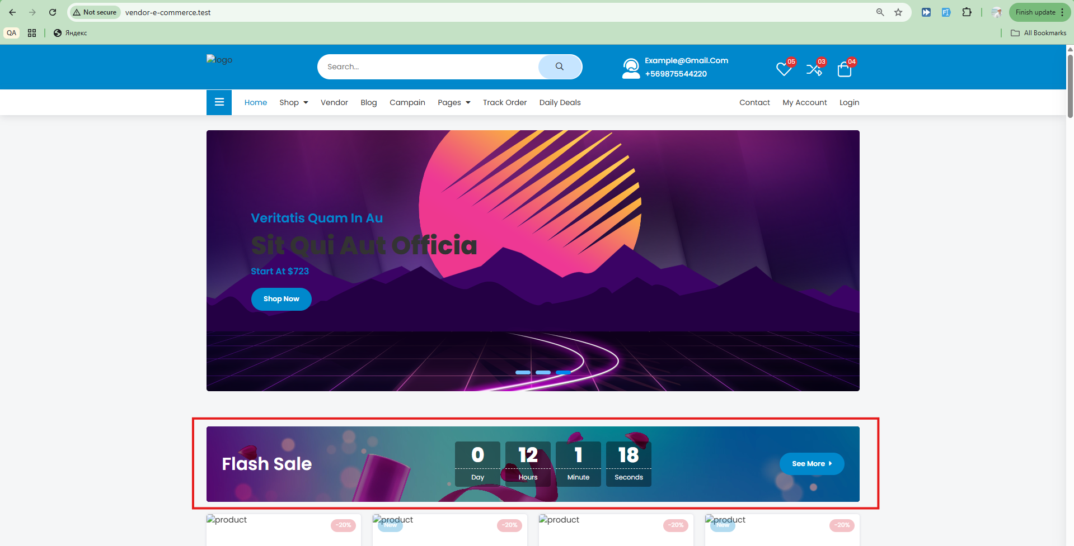
.

Slide 7
.

Slide 8
.

Slide 9
.

Slide 10
.

